Slide 1

Jednokanalni LoRa-MQTT Gateway na bazi mikrokontrolera ESP32
UNIVERZITET U SARAJEVU ELEKTROTEHNIČKI FAKULTET
ODSJEK ZA AUTOMATIKU I ELEKTRONIKU
ZAVRŠNI RAD
- PRVI CIKLUS STUDIJA -
Mentor:
Red. prof. dr Samim Konjicija
Student:
Erol Terović
Sarajevo, Juli 2021.

Slide 2
Opis zadatka
Projektovati uređaj koji omogućava prosljeđivanje poruka između krajnjih uređaja koji koriste LoRa tehnologiju bežične komunikacije i MQTT brokera.
Uređaj treba da posjeduje i informaciju o lokaciji dobivenu pomoću GPS.
Koristiti module ESP-WROOM-32, SX1278 i Ublox NEO-6M.
Demonstrirati rad uređaja i razmjenu podataka sa jednim krajnjim LoRa uređajem.

Slide 3
Kratki uvod u lora i mqtt
LoRa je patentirana tehnologija fizičkog sloja po OSI sedmoslojnom modelu mreža, koja koristi postojeću tehnologiju Chirp Spread Spectrum – CSS.
LoRa tehnologiju razvila je kompanija Semtech, i ona omogućava komunikaciju male snage i velikog dometa.
Može se koristiti za komunikaciju na dometima i do 10 kilometara
LoRa tehnologija je u velikoj mjeri zastupljena u pametnim gradovima, pametnim kućama i zgradama, pametnoj poljoprivredi, pametnom očitavanju mjerača itd.

Slide 4
Kratki uvod u lora i mqtt
LoRa Gateway predstavlja uređaj koji ima funkciju spajanja IoT uređaja na internet. IoT uređaji koriste gateway kao most preko kojeg šalju (i primaju) podatke na internet, putem Wi-Fi, LTE itd.
Message Queuing Telemetry Transport (MQTT) protokol je vrlo jednostavan protokol za razmjenu poruka,
MQTT protokol funkcioniše putem tzv. publish/subscribe sistema.
Veliku primjenu ima u IoT sistemima
Ovaj protokol, kreirali su Andy Stanford-Clark i Arlen Nipper 1999. godine.

Slide 5
Pregled najbitnijih komponenti

Slide 6
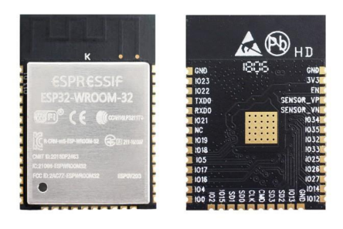
ESP32-WROOM mikrokontroler
Mikrokontrolerski modul koji integriše Wi-Fi, Bluetooth (uz BLE)
Posjeduje dvije CPU jezgre koje se mogu odvojeno upravljati
Interfejsi za SD karticu, Ethernet, SPI, UART, I2S, I2C

Slide 7
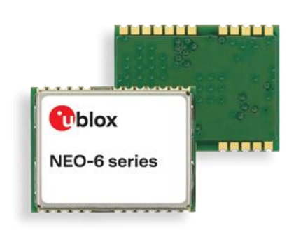
U-blox NEO-6M
Serija GPS prijemnika koji su dizajnirani da budu kompaktni, pristupačni cijenom i da ne troše puno energije
Posjeduje UART, USB, DDC I SPI interfejse
Podržava NMEA protokol
Mogućnost spajanja aktivne ili pasivne antene

Slide 8
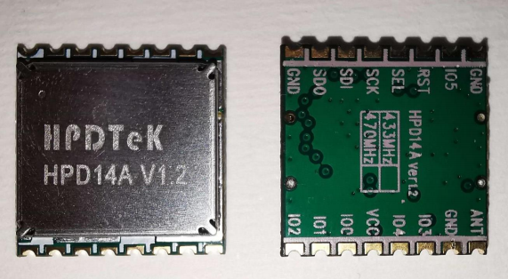
SX1278 LoRa modul
LoRa modul koji omogućava Spread Spectrum komunikaciju na velike razdaljine
Visoka otpornost na smetnje
Mala potrošnja, veliki domet

Slide 9
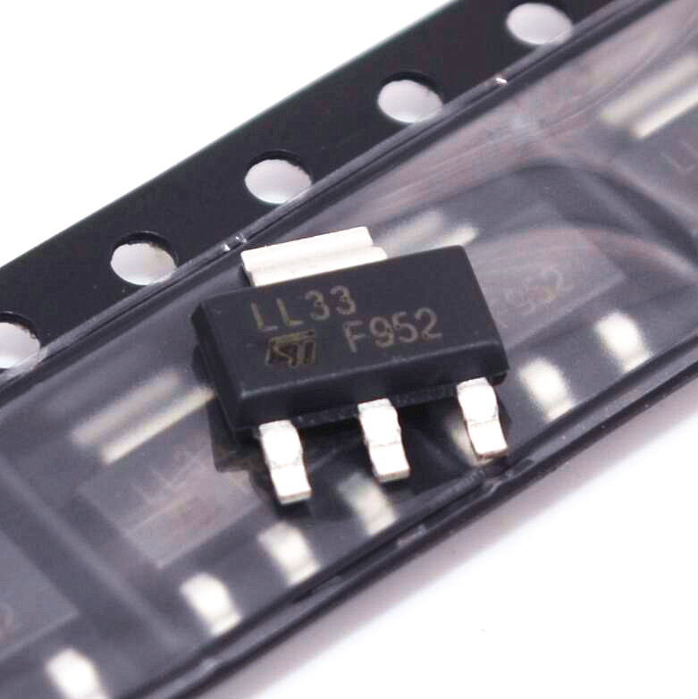
LDL1117S33R
LDO linearni regulator koji pruža 1.2A maksimalne izlazne struje.
Tipični pad napona (eng. dropout) preko ovog regulatora je 350 mV na 1.2 A
SOT223 pakovanje
Termalna zaštita, SOA (safe operating area), te strujna zaštita

Slide 10
Shema uređaja

Slide 11
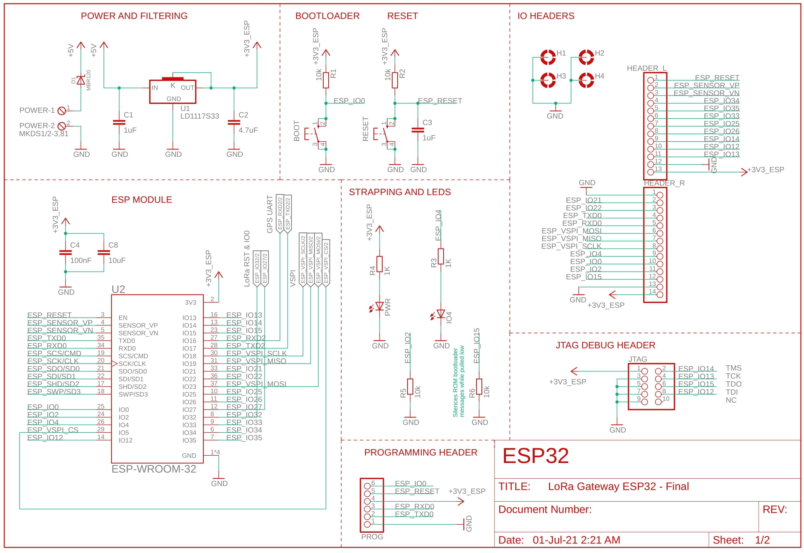

Slide 12
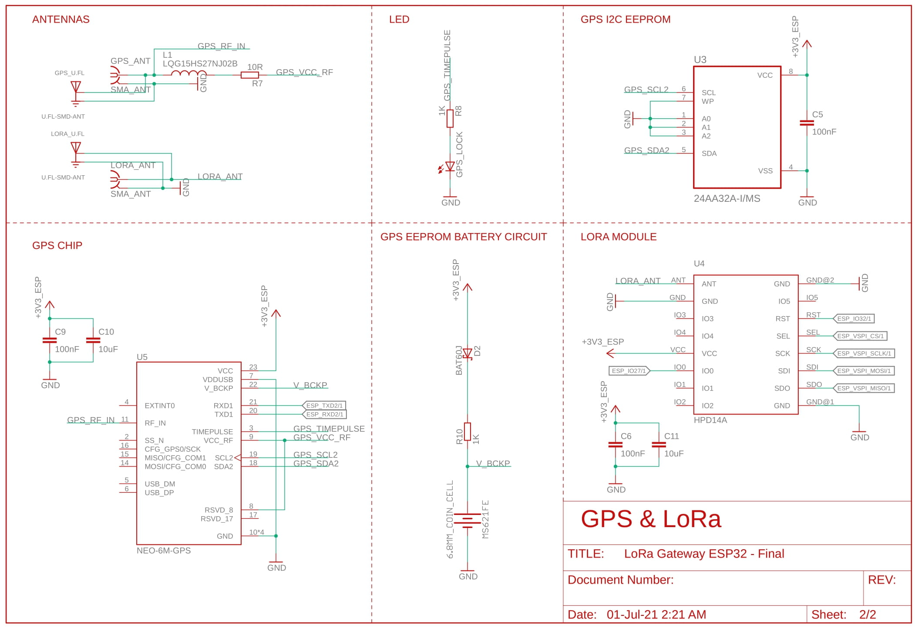

Slide 13
Detalji sheme

Slide 14
NAPAJANJE
Schottky dioda D1 za zaštitu od pogrešnog spajanja napajanja
C1 i C2 iz datasheeta
Kondenzator 100nF koji ima za svrhu da potisne efekte visokofrekventnih poremećaja na stabilnost napajanja
Kondenzator 10uF koji se koristi u svrhu stabiliziranja sporih promjena napona
Kondenzatori su prisutni uz sve module

Slide 15
ESP 32
R1, R5, R6 su vezani za strapping pinove. R6 je opcionalan.
BOOT i RESET prekidači su zaduženi za ubacivanje uređaja u mod za programiranje, te za reset
Header za programiranje i JTAG header za debugging

Slide 16
GPIO Header
Headeri na koje su izvučeni neiskorišteni ESP32 pinovi uz pinove za reset, napajanje i SPI.

Slide 17
SX1278 LoRA modul
LoRa modul je spojen putem SPI komunikacije na ESP32
U našem dizajnu koristimo modul frekvencije 433 MHz
Antenski konektori

Slide 18
NEO-6M
Napajanje aktivne antene i konektori
32 Kbit I2C EEPROM
Indikator satellite fix-a
Kolo rezervnog napajanja EEPROM-a (baterija i punjenje)

Slide 19
Detalji dizajna PCB pločice

Slide 20
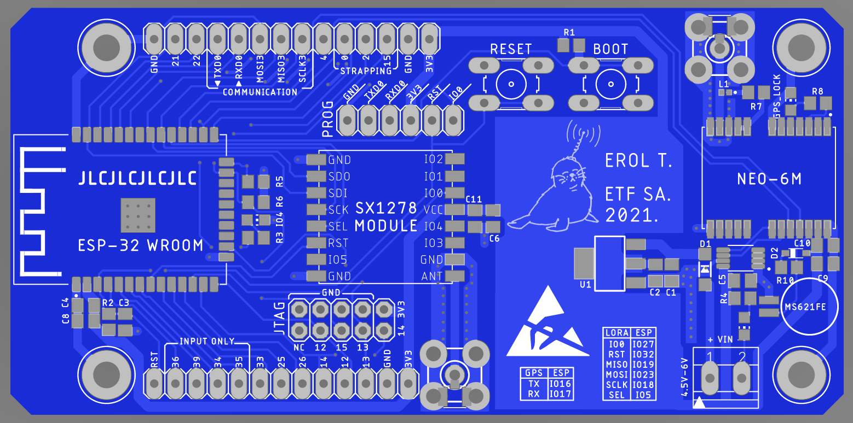

Slide 21
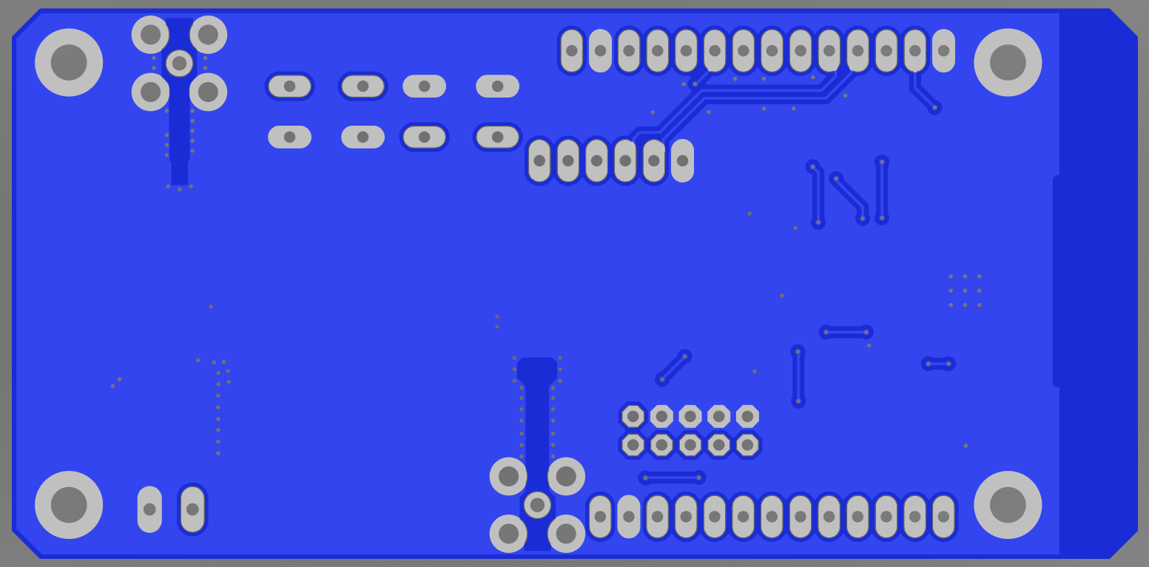

Slide 22
Sve pasivne komponente (otpornici, kondenzatori i induktori) su standardne 0805 (2021 metrički) veličine
Izuzetak je L1 koji služi za napajanje aktivne antene za GPS prijemnik, L1 je veličine 0402 (1005 metrički).

Slide 23
Zona hladnjaka za LDO
Široki vodovi za napajanje
Decoupling kondenzatori postavljeni blizu ulaza za napajanje svih modula
Indikator prisustva napajanja

Slide 24
GPS modul postavljen dalje od uzročnika šuma (npr. mikrokontroler)
Indikator Fix-a
EEPROM i rezervno napajanje

Slide 25
WiFi antena se nalazi na rubu pločice
Ispod nje ne postoji bakar ni na jednoj ni na drugoj strani pločice i sa strana antene postoji zona od 5mm bez komponenti i bakra
Signalni vodovi nemaju skretanja od 90 stepeni kako bi se izbjegla refleksija signala

Slide 26
WiFi antena se nalazi na rubu pločice
Ispod nje ne postoji bakar ni na jednoj ni na drugoj strani pločice i sa strana antene postoji zona od 5mm bez komponenti i bakra
Signalni vodovi nemaju skretanja od 90 stepeni kako bi se izbjegla refleksija signala

Slide 27
Logo: „Seal of Approval“
Simbol za ESD opasnost
Tabele za brzu referencu pinova GPS i LoRa modula

Slide 28
Ground plane omogućava uzemljenje niskog otpora
Uzemljene rupe za montažu
Ispod antenskih vodiča i konektora, uklonjen je donji sloj (uzemljenje), iz razloga što bi prisustvo istog degradiralo performanse antena.

Slide 29
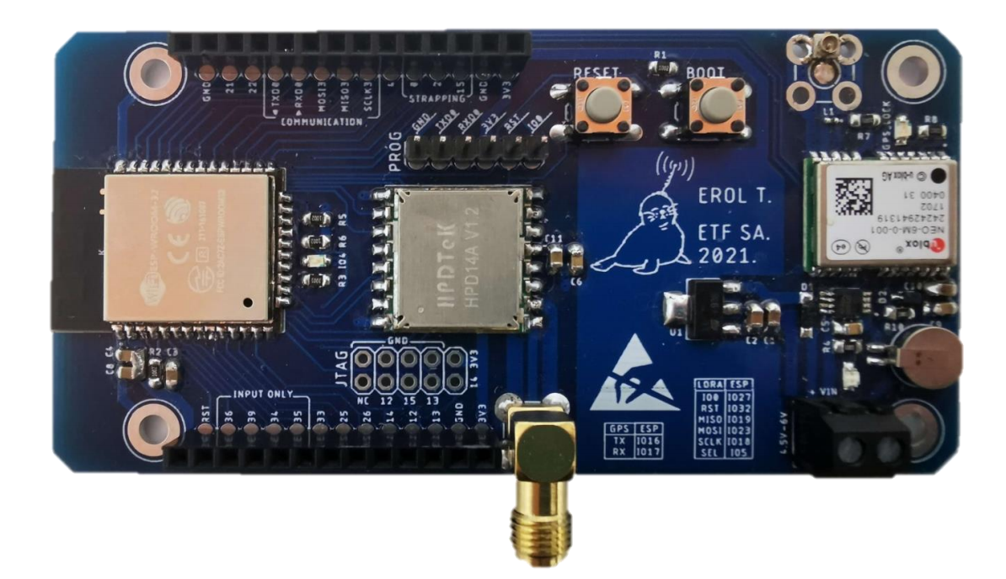
Sastavljena pločica

Slide 30
demonstracija

